Slide 1
Развитие творческих способностей детей раннего возраста посредством нетрадиционного рисования

Slide 2
Учит детей работать с разнообразным материалом;
Развивает уверенность, самостоятельность, настойчивость;
Развивает пространственное мышление;
Развивает мелкую моторику рук;
Развивает творческие способности, воображение;
Развивает аккуратность и трудолюбие;
Способствует расширению активного и пассивного словаря;
Способствует снятию детских страхов;
Во время работы дети получают эстетическое удовольствие.

Slide 3
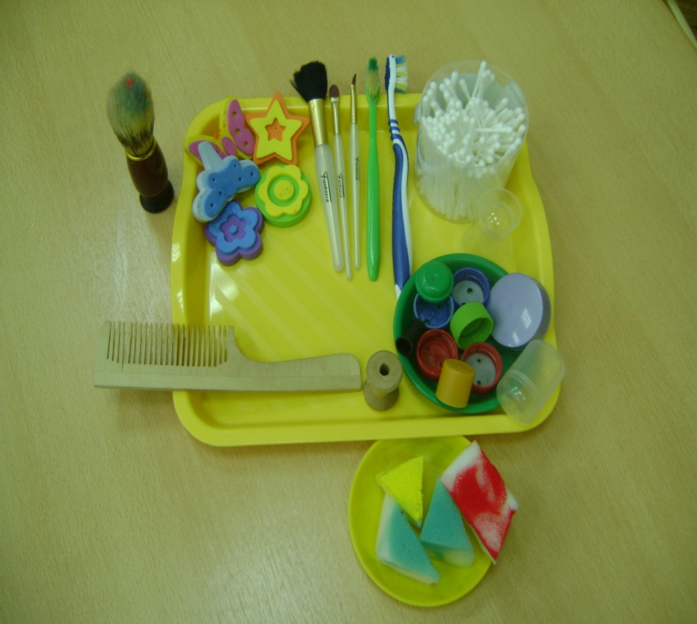
Основные техники, используемые в раннем возрасте:
Рисование пальчиками
Рисование ладошками
Рисование ватными палочками
Печать поролоном, пробками
Оттиск печатками
Тычок жесткой полусухой кистью

Slide 4
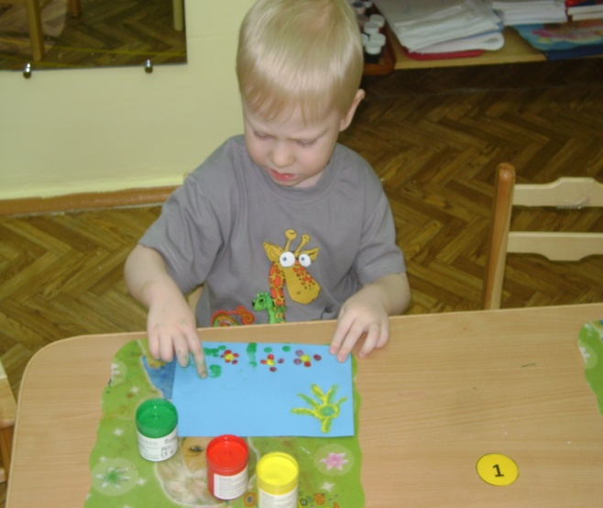
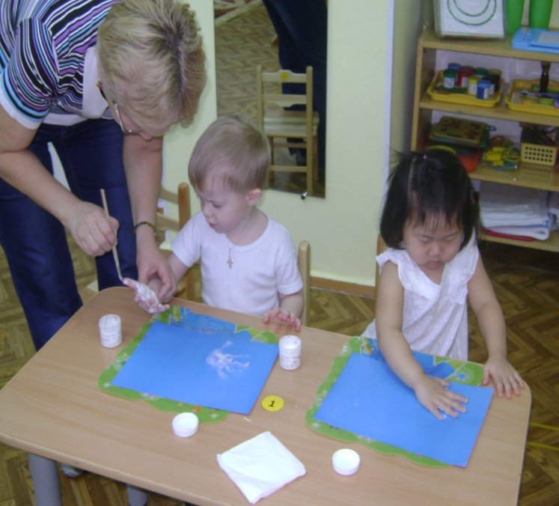
Рисование пальчиками, ладошками

Slide 5
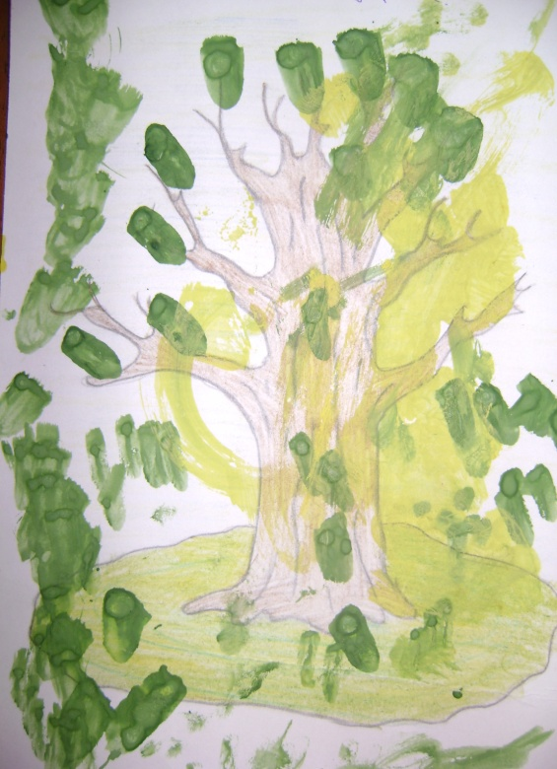
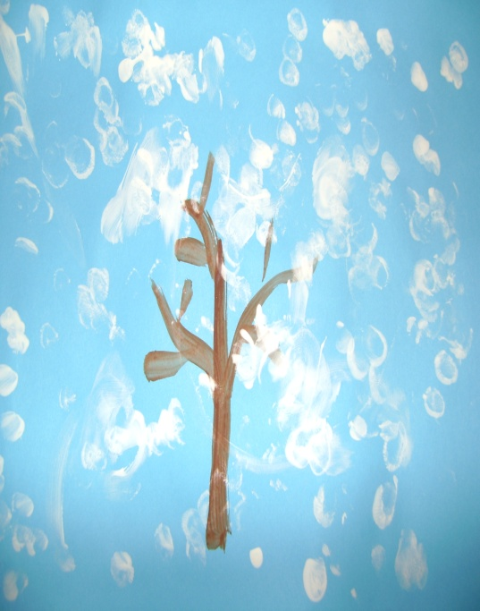
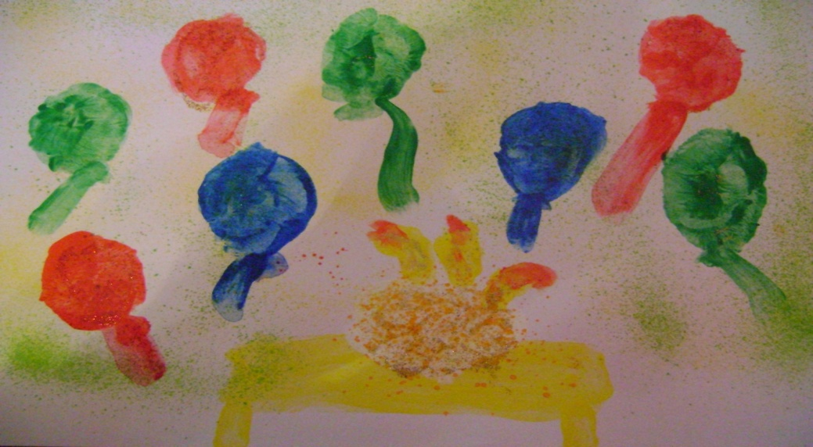

Slide 6
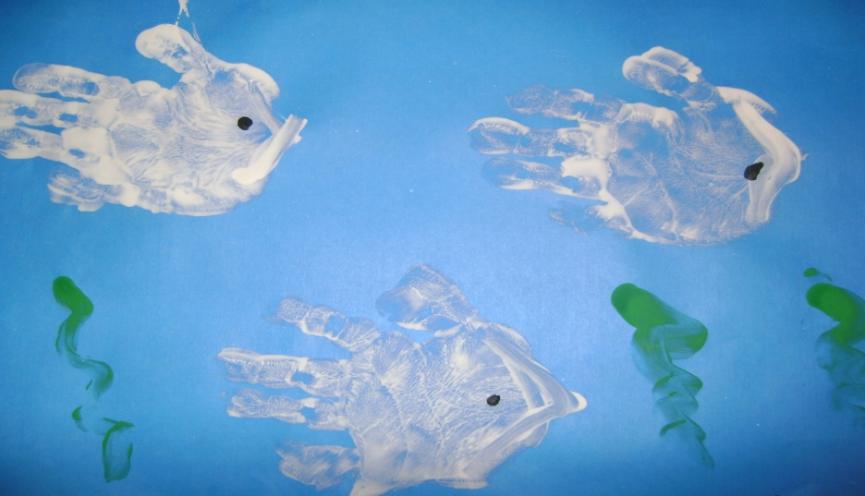
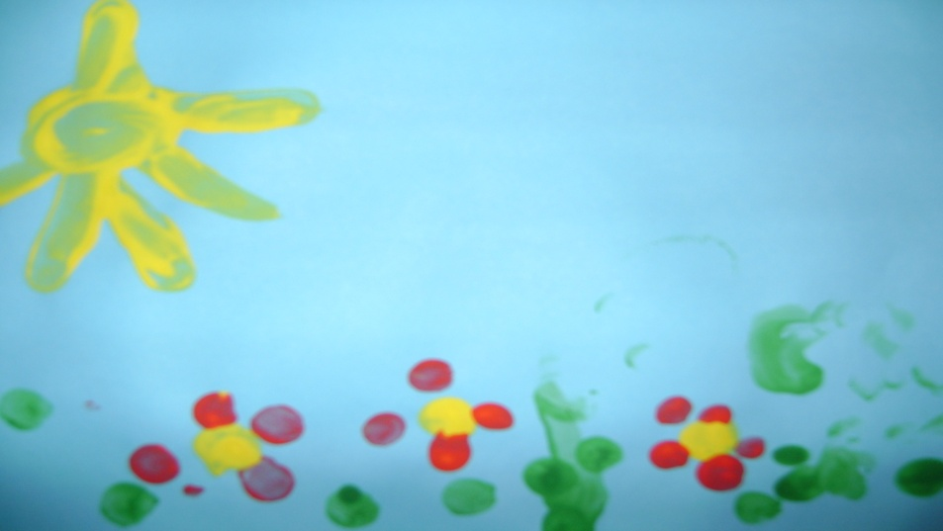
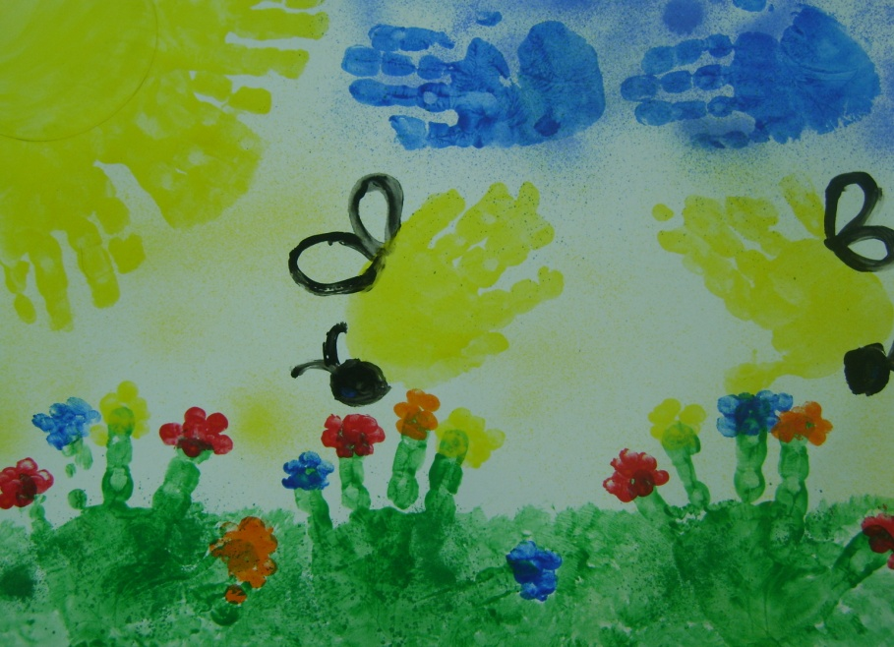

Slide 7
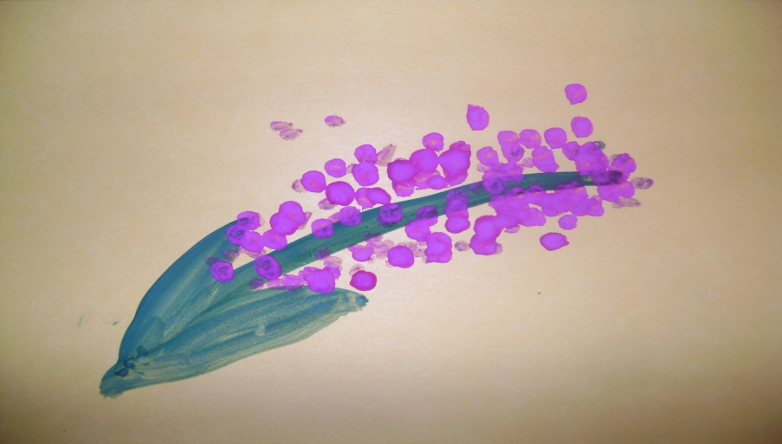
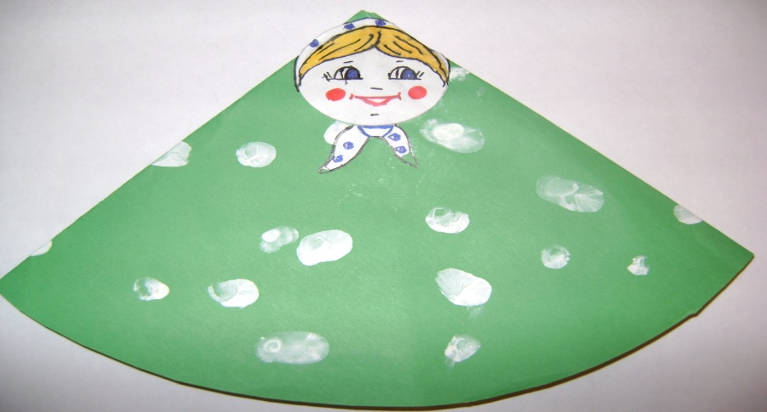
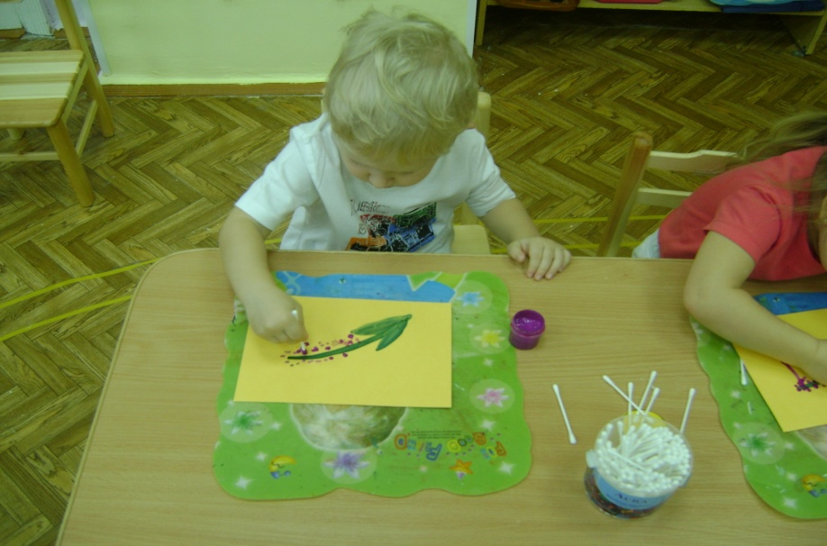
Рисование ватными палочками

Slide 8
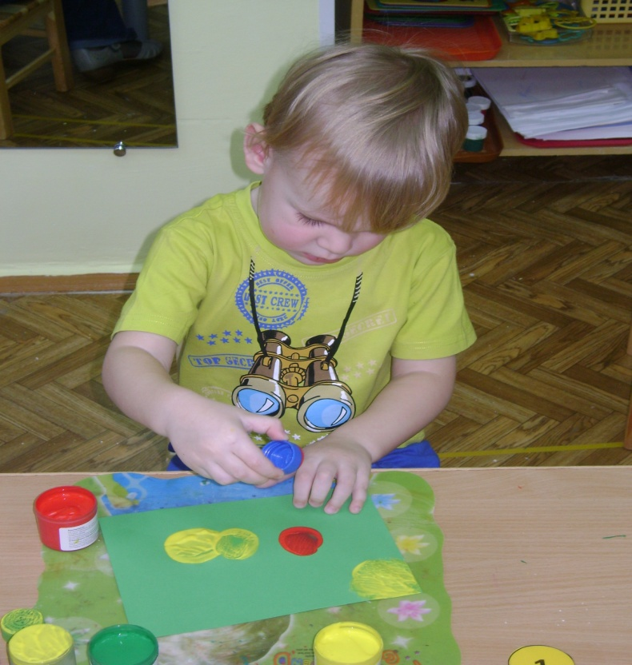
Печать поролоном, пробками. Оттиск печатками.

Slide 10
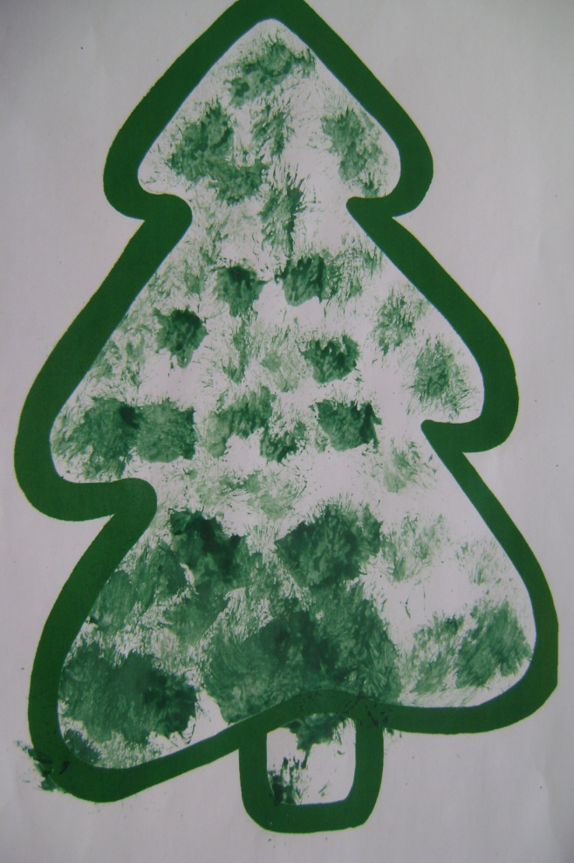
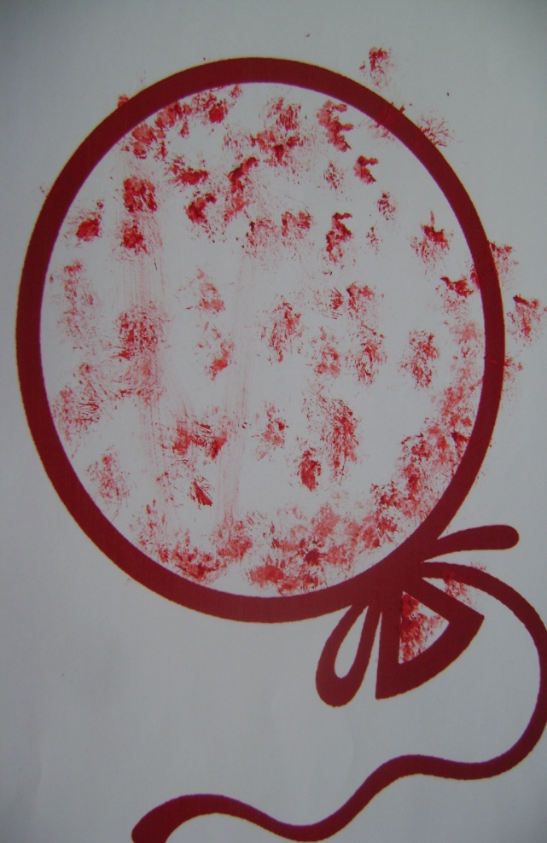
Тычок жесткой полусухой кистью

Slide 11
Во многом желание ребёнка заниматься изодеятельностью, зависит от того как педагог заинтересует детей, активизирует их внимание.
Эти задачи можно решить с помощью:
игры, которая является основным видом деятельности детей;
сюрпризного момента - любимый герой сказки или мультфильма приходит в гости;
музыкального сопровождения и т. д.

Slide 12
СПАСИБО
ЗА ВНИМАНИЕ!

